Slide 1
Uvod v trajnostno javno naročanje
Učno gradivo za trajnostno javno naročanje
– Tematski sklop 1
Datum

Slide 2
Program – 1. del
Osnove trajnosti
Uvod v „trajnost”
Uvod v „podnebne spremembe”
Agenda 2030 za trajnostni razvoj
(Med)narodni cilji za trajnostni razvoj

Slide 3




Uvod v „trajnost“
Nekaj pomembnih zgodovinskih letnic
1972 –
Konferenca Združenih narodov o človekovem okolju
1972 –
Poročilo „Meje rasti“ (Rimski klub)
1987 –
Brundtlandino poročilo: „Naša skupna prihodnost“
Notes:
Trajnost ni nov koncept; je rezultat desetletij globalne diplomacije. Pomembna prelomnica je bila Konferenca Združenih narodov o človekovem okolju leta 1972 v Stockholmu. To je bila prva svetovna konferenca, ki je okolje postavila na prvo mesto. Vodila je do Stockholmske deklaracije in ustanovitve Programa Združenih narodov za okolje (UNEP), vodilnega svetovnega organa za okoljska vprašanja.

Slide 4

1972 – Konferenca
Združenih narodov o človekovem okolju
To je bila prva svetovna konferenca, na kateri je bilo okolje pomembna tema.
Sprejeta je bila Stockholmska deklaracija.
Eden od najpomembnejših rezultatov konference v Stockholmu je bila ustanovitev Programa Združenih narodov za okolje (UNEP).

Slide 5
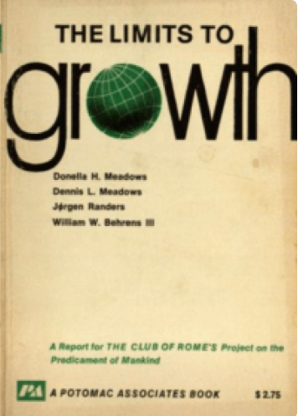
1972 – Poročilo „Meje rasti“
(Rimski klub)
1970 – Mednarodna skupina raziskovalcev na Massachusetts Institute of Technology (MIT) je začela z izvajanjem študije o posledicah nadaljnje svetovne rasti.
1972 – Rimski klub je objavil poročilo „Meje rasti“.
Poročilo je poudarilo potrebo po trajnostnem razvoju in odgovornem upravljanju virov.
Študija je napovedala, da bodo ob nadaljevanju teh trendov zemeljski viri do konca 21. stoletja izčrpani, kar bo vodilo k potencialnemu gospodarskemu in ekološkemu zlomu.
Notes:
Istega leta kot Stockholmska konferenca je Rimski klub objavil prelomno poročilo z naslovom »Meje rasti«. Raziskovalci so z uporabo računalniških modelov MIT opozorili, da bodo Zemljini viri do konca 21. stoletja izčrpani, če se bosta rast prebivalstva in poraba virov nadaljevali s sedanjo stopnjo. To poročilo je bil »klic k streznitvi«, ki je zagovarja odgovorno upravljanje virov, da bi preprečili popoln gospodarski in ekološki zlom.

Slide 6

1987 – Brundtlandino poročilo:
„Naša skupna prihodnost“
1983 – Ustanovljena je bila Svetovna komisija za okolje in razvoj (WCED).
1987 – Svetovna komisija za okolje in razvoj je objavila poročilo „Naša skupna prihodnost“. Dokument je po predsednici komisije, Gro Harlem Brundtland, postal znan kot „Brundtlandino poročilo“.
Izraz „trajnostni razvoj“ je uradno opredeljen kot „proces, ki omogoča zadovoljevanje potreb sedanje generacije, ne da bi ogrožal sposobnost prihodnjih generacij, da zadovoljijo svoje potrebe“.
Notes:
Petnajst let pozneje je Brundtlandino poročilo (uradno naslovljeno »Naša skupna prihodnost«) podalo najbolj znano definicijo trajnostnega razvoja: »proces, ki omogoča zadovoljevanje potreb sedanje generacije, ne da bi ogrožal sposobnost prihodnjih generacij, da zadovoljijo svoje potrebe«. Ta koncept je ključnega pomena, ker uvaja medgeneracijsko enakost, kar pomeni, da moramo živeti na način, ki ne »okrade« prihodnosti.

Slide 7
3 glavni stebri
gospodarski
družbeni
Brundtlandovo poročilo navaja tri stebre, na katerih temelji ta proces: okolje, gospodarstvo in socialne zadeve.
okoljski

Slide 8
Institucionalni steber – dodatni vidik
Institucionalni steber ni izhajal iz Brundtlandinega poročila, ampak je bil dodan pozneje, z namenom okrepitve ideje, da potrebuje trajnostni razvoj za svoje delovanje močne upravljalske strukture.
„NAŠA SKUPNA PRIHODNOST“ ...
„Trajnostni razvoj je v bistvu proces sprememb, v katerem so izkoriščanje virov, smer naložb, usmerjanje tehnološkega razvoja in institucionalne spremembe usklajeni in izboljšujejo sedanji in prihodnji potencial za izpolnjevanje človeških potreb in želja.“
Notes:
Trajnost se pogosto predstavlja kot struktura, ki jo podpirajo stebri. Brundtlandino poročilo jih je opredelilo tri: okoljskega, socialnega in gospodarskega. Vendar je bil kasneje dodan še četrti institucionalni steber. Ta poudarja, da trajnost ni le »biti zelen« – za dejansko delovanje so potrebne močne strukture upravljanja, jasni zakoni in politična volja.

Slide 9

2. Kaj so „podnebne spremembe“?
Izraz „podnebne spremembe“ se nanaša na dolgoročne spremembe temperatur in vremenskih razmer.
Od 19. stoletja so človeške dejavnosti glavni dejavnik podnebnih sprememb in so primarno posledica izgorevanja fosilnih goriv, kot so premog, nafta in plin.
Notes:
Podnebne spremembe se nanašajo na dolgoročne spremembe temperatur in vremenskih vzorcev. Čeprav so nekatere spremembe naravne, viri pojasnjujejo, da so bile človeške dejavnosti glavni dejavnik od 19. stoletja, predvsem z izgorevanjem fosilnih goriv. Ta proces sprošča toplogredne pline, kot so CO2, metan in dušikov oksid, ki zadržujejo toploto v ozračju.

Slide 10

Vzroki in posledice
Emisije toplogrednih plinov (CO₂, metan, didušikov oksid) – med glavnimi onesnaževalci so energija, industrija, promet, gradbeništvo, kmetijstvo in raba zemljišč.
krčenje gozdov
Onesnaževanje okolja
netrajnostna raba naravnih virov
Slika od Anne Shvets: https://www.pexels.com/it-it/foto/mano-terra-creativita-ambiente-4167579/
Notes:
Glavni povzročitelji podnebnih sprememb so krčenje gozdov, onesnaževanje in netrajnostna raba naravnih virov.

Slide 11
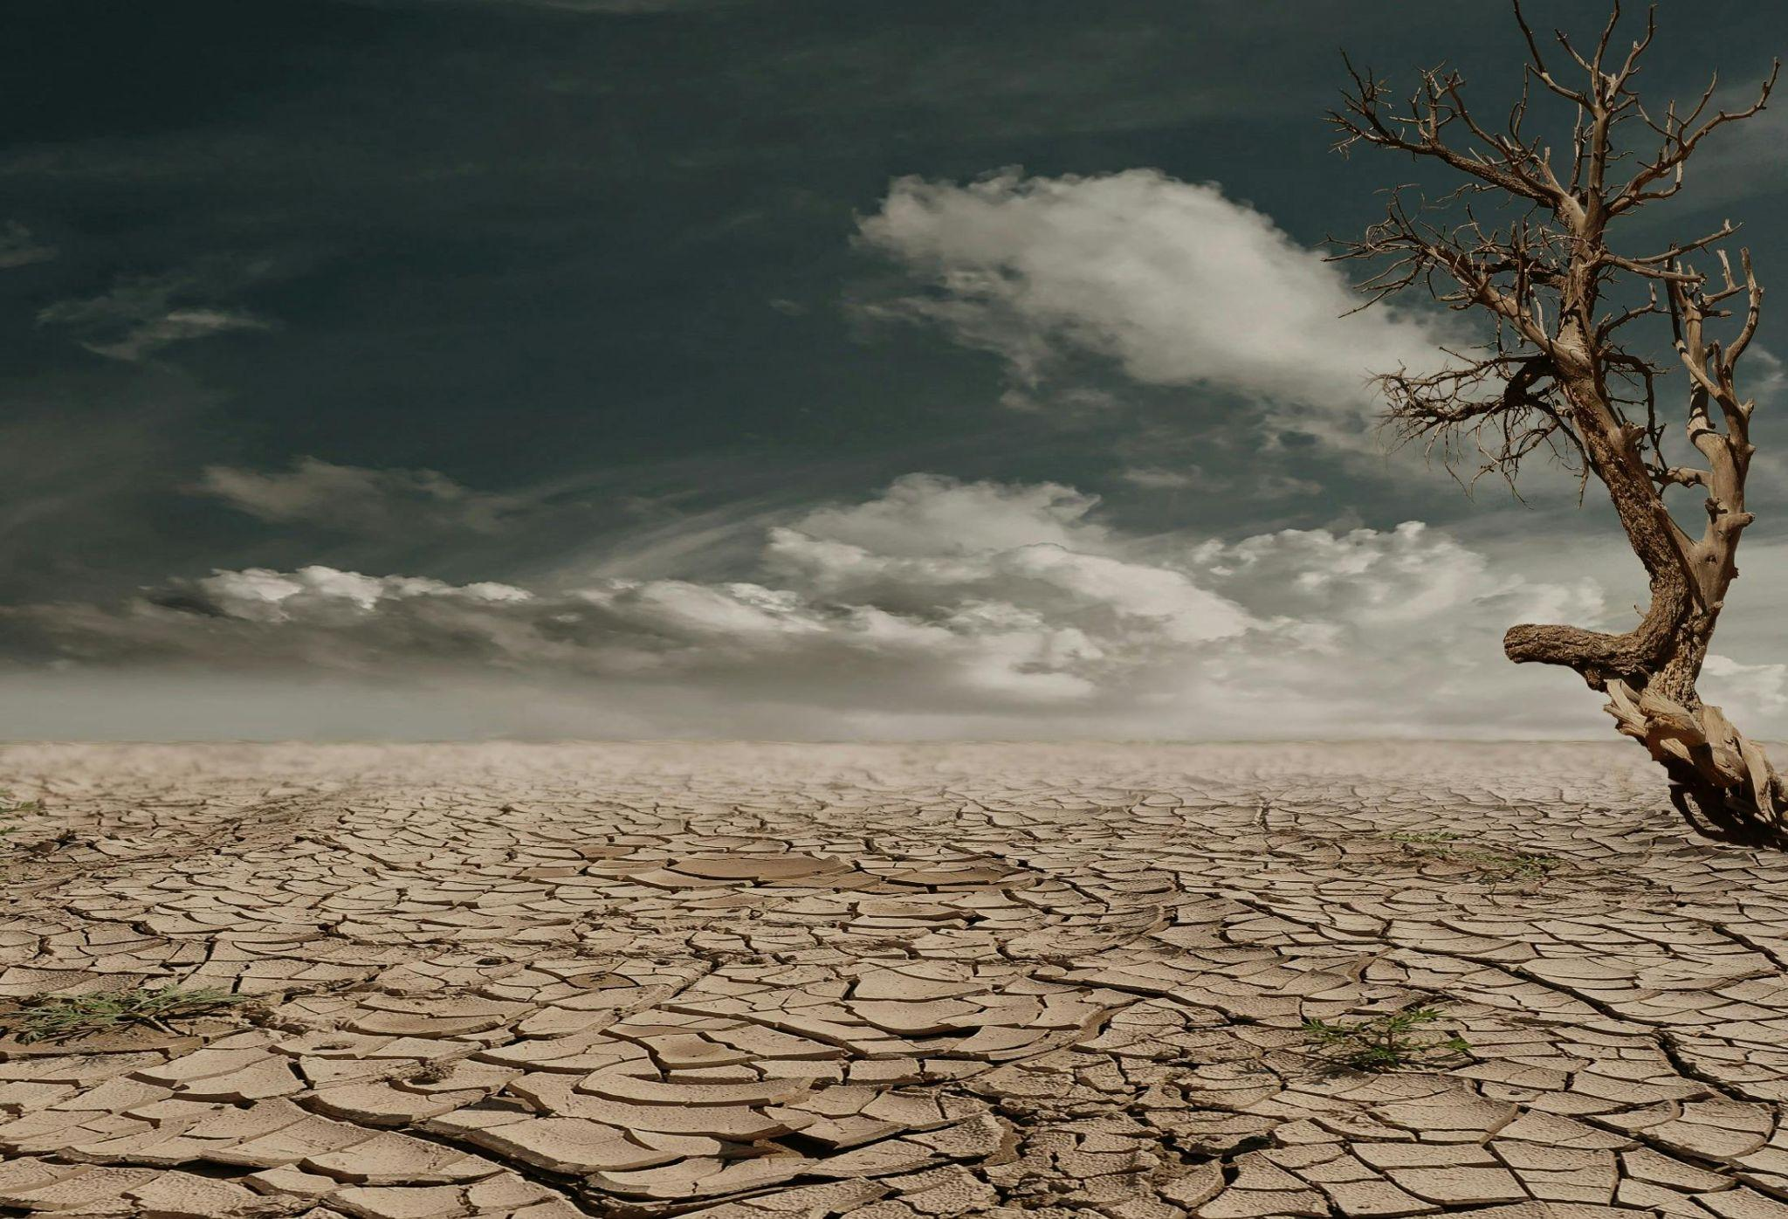
Vzroki in posledice
naraščajoče povprečne globalne temperature
taljenje ledenikov in dvigovanje morske gladine
ekstremni vremenski pojavi (orkani, suše, vročinski valovi, poplave)
izguba biotske raznovrstnosti
vplivi na kmetijstvo, zdravje ljudi in gospodarstvo
Slika od Pixabay: https://www.pexels.com/it-it/foto/foto-dell-albero-nudo-marrone-sulla-superficie-marrone-durante-il-giorno-60013/
Notes:
Posledice so že vidne: naraščajoče globalne temperature, taljenje ledenikov, naraščajoča morska gladina in pogostejši ekstremni vremenski dogodki, kot so suše in poplave. Te spremembe ogrožajo biotsko raznovrstnost, zdravje ljudi in svetovna gospodarstva.

Slide 12
3. Agenda 2030 za trajnostni razvoj
Akcijski načrt za ljudi, planet in blaginjo.

Slide 13
Zgodovina
Agenda 2030 za trajnostni razvoj, ki so jo leta 2015 sprejele vse države članice Združenih narodov, ponuja skupni načrt za mir in blaginjo ljudi in planeta, v sedanjosti in v prihodnosti.
V središču je 17 ciljev trajnostnega razvoja, ki predstavljajo nujen poziv k ukrepanju vseh držav v okviru svetovnega partnerstva.
Notes:
Agenda 2030 je trenutni globalni "akcijski načrt" za ljudi in planet. Temelji na prejšnjih prizadevanjih, kot sta Svetovni vrh v Riu leta 1992 (Agenda 21) in Razvojni cilji tisočletja iz leta 2000, katerih cilj je bil zmanjšati skrajno revščino. Leta 2012 so se države na konferenci "Rio+20" odločile, da bodo oblikovale celovitejši sklop ciljev, ki so privedli do 17 ciljev trajnostnega razvoja.

Slide 14
Zgodovina
Cilji trajnostnega razvoja temeljijo na desetletjih dela držav in Organizacije združenih narodov:
Leta 1992 je več kot 178 držav na svetovnem vrhu v Riu de Janeiru sprejelo Agendo 21.
Leta 1997 je bil sprejet Kjotski protokol.
Leta 2000 je Vrh tisočletja privedel do oblikovanja osmih razvojnih ciljev tisočletja za zmanjšanje skrajne revščine do leta 2015.
Leta 2012 so države članice na konferenci Združenih narodov o trajnostnem razvoju (Rio+20) sklenile, da bodo začele postopek oblikovanja niza ciljev trajnostnega razvoja.
Leta 2013 je Generalna skupščina ustanovila 30-člansko odprto delovno skupino, ki naj bi pripravila predlog ciljev trajnostnega razvoja.

Slide 15
Leto 2015
Januarja 2015 je Generalna skupščina začela pogajanja o razvojni agendi za obdobje po letu 2015.
Leto 2015 je bilo prelomno za multilateralizem in oblikovanje mednarodne politike, saj je bilo sprejetih več pomembnih sporazumov, med drugim
Sprejetje Agende 2030 za trajnostni razvoj s 17 cilji trajnostnega razvoja.
Pariški sporazum o podnebnih spremembah (december 2015)

Slide 16

4. (Med)narodni cilji za trajnostni razvoj
17 ciljev trajnostnega razvoja

Slide 17

















17 ciljev trajnostnega razvoja in 169 podciljev
GOSPODARSKI
SOCIALNI
OKOLJSKI

Slide 18
Kaj so cilji trajnostnega razvoja?
Cilji trajnostnega razvoja so cilji Združenih narodov za trajnostni razvoj.
Vključujejo 17 tematskih ciljev, ki so razdeljeni na 169 podciljev, ki izražajo kvantitativne cilje. Merljivi so z 230 potencialnimi kazalniki.
Cilje je podpisalo 193 držav.
Nadomeščajo razvojne cilje tisočletja, ki so veljali od leta 2000 do 2015.

Slide 19
Kakšne so značilnosti ciljev trajnostnega razvoja?
Imajo globalno in lokalno razsežnost.
So jasni.
So razširljivi in dolgoročni.
Lahko se prilagodijo vladam, lokalnim institucijam, podjetjem različnih velikosti in iz različnih panog.
So medsektorski in niso usmerjeni v posamezne sektorje.
Opredeljujejo sektorske pristojnosti med različnimi deležniki.
Spodbujajo merjenje pozitivnih (odgovornost) in primerljivih učinkov.
Notes:
Cilji trajnostnega razvoja niso le slogani; so tehnični okvir, ki ga sestavlja 17 ciljev, 169 podciljev in 230 merljivih kazalnikov. Zasnovani so tako, da so jasni, dolgoročni in prilagodljivi različnim ravnem vlade in sektorjem. Najpomembneje pa je, da so transverzalni, kar pomeni, da napredek pri enem cilju (kot je izobraževanje) pogosto pomaga doseči druge (kot je enakost spolov).

Slide 20

Lokalne oblasti: ključni akterji za cilje trajnostnega razvoja
Lokalne oblasti so najbližje državljanom in upravljajo pomembne storitve: promet, stanovanja, izobraževanje, odpadki, voda, energija itd.
Več kot 65 % ciljev trajnostnega razvoja je mogoče doseči le z udeležbo lokalnih in regionalnih organov.
Mesta in občine so na čelu boja proti podnebnim spremembam, revščini in neenakosti.
Lokalni ukrepi imajo globalne posledice: trajnostni razvoj mest, socialna vključenost in zelene inovacije prispevajo h globalnim ciljem.
Notes:
Čeprav so cilji trajnostnega razvoja mednarodni, je njihov uspeh odvisen od lokalnih ukrepov. Lokalne oblasti upravljajo najpomembnejše storitve: promet, odpadke, vodo in stanovanja. Ocenjuje se, da je več kot 65 % ciljev trajnostnega razvoja mogoče doseči le, če so lokalne in regionalne oblasti aktivno vključene.

Slide 21




Trajnostna javna naročila: strateški instrument za uresničevanje ciljev trajnostnega razvoja
Javno naročanje predstavlja v mnogih državah 15 do 20 % bruto domačega proizvoda (BDP) – to je močan gospodarski vzvod.
S trajnostnim javnim naročanjem lahko lokalne oblasti:
– zmanjšajo obremenitev okolja (12. in 13. cilj trajnostnega razvoja),
– spodbujajo dostojno delo in socialno vključenost (8. in 10. cilj trajnostnega razvoja),
– spodbujajo inovativnost in trajnostno infrastrukturo (9. in 11. cilj trajnostnega razvoja).
Utrjujejo načela ciljev trajnostnega razvoja v vsakodnevnem odločanju in dolgoročnih strategijah.
Pošiljajo jasne signale trgom in podpirajo odgovorna podjetja ter modele krožnega gospodarstva.
Notes:
Javna naročila – postopek, s katerim vlade kupujejo blago in storitve – v mnogih državah predstavljajo 15–20 % BDP. Ker gre za veliko denarja, so močan gospodarski vzvod. Z izbiro trajnostnih možnosti lahko vlade zmanjšajo okoljsko škodo (cilj trajnostnega razvoja 13), spodbujajo pravično delovno silo (cilj trajnostnega razvoja 8) in spodbujajo podjetja k inovacijam.

Slide 22

Nacionalni cilji za trajnost
PAN GPP: Akcijski načrt za ekološko trajnost potrošnje v javnem sektorju, zavezujoč v Italiji od leta 2008. Trenutna posodobljena različica je bila uvedena z odlokom z dne 3. avgusta 2023.
PNRR – Mission 2: „Zelena revolucija in ekološki preobrat”
M2C1 – krožno gospodarstvo in trajnostno kmetijstvo;
M2C2 – obnovljive vire energije, vodik, električno omrežje in trajnostna mobilnost
M2C3 – energetska učinkovitost in sanacija stavb
M2C4 – zaščita zemeljskih in vodnih virov
Notes:
Italija ima močan pravni okvir za trajnost. PAN GPP (Akcijski načrt za okoljsko trajnost) je obvezen od leta 2008. Danes so ti cilji povezani s PNRR (Načrt za okrevanje in odpornost), natančneje z "Misijo 2", ki se osredotoča na krožno gospodarstvo, obnovljivo energijo in energetsko učinkovitost.

Slide 23
PAN GPP
PAN GPP ponuja splošni okvir za okolju prijazno javno naročanje, opredeljuje nacionalne cilje, določa prednostne kategorije blaga, storitev in gradbenih del glede na njihov vpliv na okolje ter določa obseg izdatkov, za katere je treba opredeliti „minimalne okoljske kriterije“ (CAM).
Poleg tega določa posebne zahteve za javne organe in predvideva letno spremljanje za preverjanje njihove uporabe, vključno z analizo doseženih okoljskih koristi in izvedbo ukrepov usposabljanja in razširjanja po vsej državi.
Notes:
PAN GPP opredeljuje nacionalne cilje in navaja, katere kategorije blaga in storitev (kot sta gradbeništvo ali čiščenje) bi morale imeti prednost za trajnost. Prav tako predpisuje letno spremljanje za analizo dejanskih okoljskih koristi, doseženih z javno porabo.

Slide 24

Criteri Ambientali Minimi (CAM)
Minimalni okoljski kriteriji (CAM) so okoljske zahteve, določene za različne faze postopka javnega naročanja, katerih cilj je določiti najboljšo okoljsko rešitev, najboljši proizvod ali najboljšo storitev v celotnem življenjskem ciklu.
Notes:
V Italiji so praktična orodja za »zeleno nakupovanje« CAM (Criteri Ambientali Minimi). To so posebne okoljske zahteve, ki se uporabljajo v vsaki fazi nakupa, da se zagotovi, da ima izdelek ali storitev v celotnem življenjskem ciklu najmanjši možen vpliv. Njihova uporaba je obvezna v skladu z zakonikom o javnih naročilih iz leta 2023.

Slide 25
Minimalni okoljski kriteriji
CAMs so predvideni za 20 kategorij izdelkov in storitev.
18. člen zakona 221/2015
34. člen „Meril za energetsko in okoljsko združljivost” zakonskega odloka 50/2016 „Zakona o javnih naročilih” (spremenjenega z zakonskim odlokom 56/2017), ki predpisuje njihovo obvezno uporabo;
Trenutno veljavni zakonik, 2. odstavek 57. člena, zakonskega odloka št. 36 z dne 31. marca 2023

Slide 26
Struktura CAM
Obveznost v skladu s 57. členom novega Zakonika
Ozadje
Temeljni kriteriji
Izbirni kriteriji
Splošne informacije
Izbira kandidatov
Tehnične specifikacije
Tehnična specifikacija
Pogodbene klavzule
Tematska področja
Pogodbene klavzule
Izbira prijaviteljev
Notes:
Dokument CAM je strukturiran v tri glavne dele: ozadje (splošne informacije), osnovna merila (obvezne tehnične specifikacije in pogodbene klavzule) in merila za oddajo (neobvezne točke, ki se uporabljajo za nagrajevanje ponudnikov, ki ponujajo še višjo okoljsko učinkovitost).

Slide 27
Program – 2. del
Uvod v trajnostno javno naročanje
Primerjava razvojnih modelov
Opredelitev zelenega javnega naročanja
Evropski instrumenti za diseminacijo zelenega javnega naročanja
Prednosti trajnostnega javnega naročanja

Slide 28
1. Primerjava razvojnih modelov

Slide 29
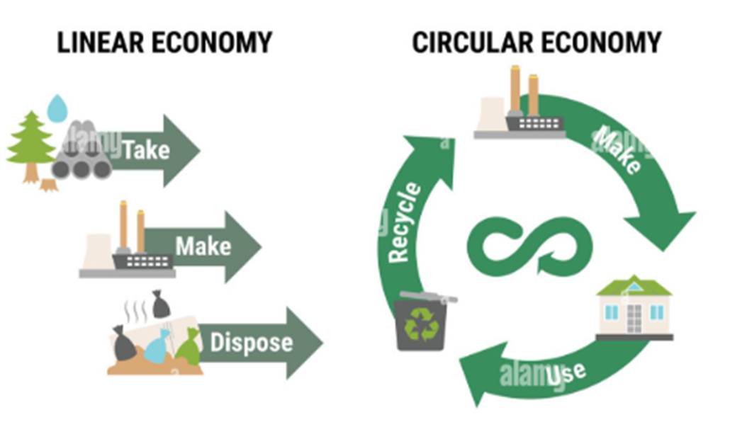
1. Primerjava linearnega in krožnega gospodarstva
LINEARNO GOSPODARSTVO:
odvzem,
proizvodnja,
odlaganje.
KROŽNO GOSPODARSTVO:
odvzem,
proizvodnja,
odlaganje,
ponovna uporaba.

Slide 30





Primerjava razvojnih modelov
Model linearnega gospodarstva ni trajnosten.
Intenzivna raba omejenih naravnih virov.
Masivna proizvodnja odpadkov.
Odvisnost od fosilnih goriv, ki so odgovorna za emisije toplogrednih plinov.
Povzroča krize v oskrbi s surovinami.
Izguba ekonomske vrednosti proizvodov, ki se uporabljajo le en življenjski cikel.
Notes:
Linearno gospodarstvo temelji na modelu »vzemi-proizvedi-odloži«, ki povzroča izčrpavanje virov in krize z odpadki. Krožno gospodarstvo dodaja ključni korak: ponovno uporabo in recikliranje.

Slide 31
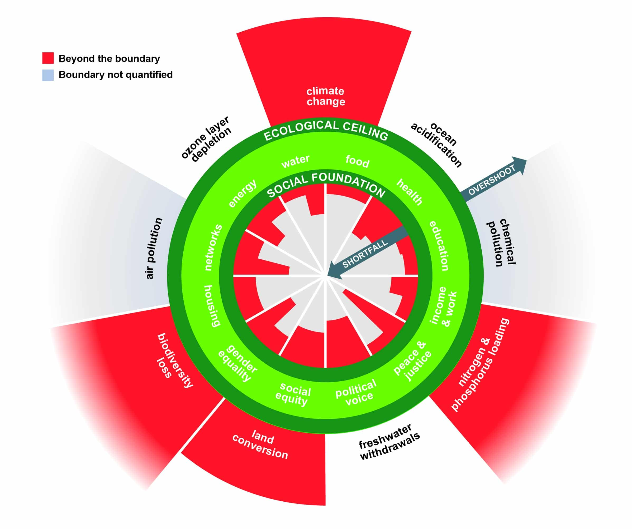
„Doughnut“ ekonomija
KATE RAWORTH – „Blaginja ljudi je odvisna ne le od ohranjanja rabe virov v splošno dobrem naravnem stanju, temveč tudi od zadovoljevanja pogojev za dostojno življenje in ustrezne priložnosti.“
Notes:
Doughnut ekonomija je teorija Kate Raworth, ki nakazuje, da je za človeško blaginjo potrebno uravnotežiti naše družbene potrebe z Zemljinim "ekološkim stropom".
Slika: https://earth.org/what-is-doughnut-economics/

Slide 32
2. Opredelitev zelenega javnega naročanja

Slide 33
2. Zelena javna naročila
„Zeleno javno naročanje je pristop, pri katerem javni organi vključujejo okoljska merila v vse faze postopka javnega naročanja in tako spodbujajo širjenje okoljskih tehnologij in razvoj okolju prijaznih proizvodov, tako da iščejo in izbirajo rezultate in rešitve, ki imajo čim manjši vpliv na okolje skozi celoten življenjski cikel.“
Evropska opredelitev zelenega javnega naročanja poudarja pet vidikov
Notes:
Zeleno javno naročanje je opredeljeno kot postopek, pri katerem javni organi vključujejo okoljska merila v vse faze nabave. Cilj je spodbujati razvoj okolju prijaznih izdelkov z izbiro rešitev z najmanjšim vplivom v celotnem življenjskem ciklu.

Slide 34
Pet vidikov zelenega javnega naročanja
Obseg javne uprave
Življenjski cikel
Procesni koraki
Integracijska merila
Vplivi

Slide 35
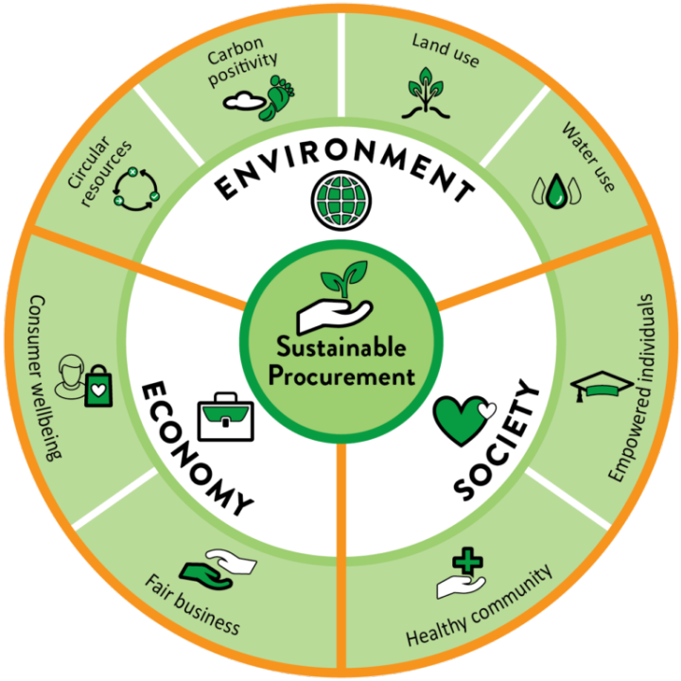
Kaj je trajnostno javno naročanje?
Trajnostno javno naročanje pomeni zagotovitev, da kupljeni proizvodi in storitve na podlagi stroškov življenjskega cikla ponujajo dobro razmerje med ceno in kakovostjo ter prinašajo koristi za okolje, družbo in gospodarstvo.
Trajnostno javno naročanje odraža širše cilje v zvezi z učinkovitostjo virov, podnebnimi spremembami, družbeno odgovornostjo in gospodarsko odpornostjo.
Notes:
Medtem ko se zeleno javno naročanje osredotočajo na okolje, je trajnostno javno naročanje širši koncept. Pomeni zagotavljanje, da nakupi zagotavljajo dobro razmerje med ceno in kakovostjo na podlagi stroškov v življenjskem ciklu, hkrati pa ustvarjajo koristi za okolje, družbo in gospodarstvo.

Slide 36
Načela trajnostnih javnih naročil
Dobro javno naročanje je trajnostno javno naročanje.
Izvajanje trajnostnega javnega naročanja potrebuje vodenje.
Izvajanje trajnostnega javnega naročanja temelji na trdnih organizacijskih načelih upravljanja.
Trajnostno javno naročanje prispeva k splošnim političnim ciljem.
Pri trajnostnem javnem naročanju se spremljajo izidi in rezultati opravljenega dela.
Trajnostno javno naročanje vključuje vse deležnike.
Notes:
Uspešno trajnostno javno naročanje zahteva vodstvo, usklajenost s širšimi političnimi cilji in dobro upravljanje. Vključevati mora vse deležnike (vključno z dobavitelji in državljani) in, kar je najpomembneje, spremljati rezultate, da se zagotovi dejansko doseganje ciljev trajnosti.

Slide 37
Trajnostno in okolju prijazno javno naročanje
🌿 Zeleno javno naročanje: osredotoča se na zmanjševanje vplivov na okolje prek odločitev v sklopu javnega naročanja (npr. energetska učinkovitost, nizke emisije, možnost recikliranja).
🔄 Trajnostno javno naročanje: širši koncept, ki upošteva okoljske, socialne in gospodarske vidike.
➡️ Zeleno javno naročanje je podskupina trajnostnega javnega naročanja. Vse zeleno javno naročanje je obenem trajnostno javno naročanje, trajnostno javno naročanje pa ni nujno zeleno javno naročanje.
⚖️ Trajnostno javno naročanje poleg okoljskih meril vključuje tudi merila, kot so pravični delovni pogoji, raznolikost, etično (pridobivanje) virov in stroški v življenjski dobi.
Notes:
Za pojasnilo: Zeleno javno naročanje je podskupina trajnostnega javnega naročanja. Vso zeleno javno naročanje je trajnostno, vendar trajnostno javno naročanje vključuje tudi družbena merila, kot so pravične delovne prakse, etično nabavljanje in dostopnost za invalide.

Slide 38




Strateška vloga SPP v javni politiki
Usklajuje javne izdatke z nacionalnimi in lokalnimi trajnostnimi cilji.
Podpira izvajanje ciljev trajnostnega razvoja (zlasti ciljev 8, 9, 10, 12 in 13).
Spodbuja povpraševanje po trajnostnih izdelkih in storitvah na trgu.
Prispeva k pravičnemu prehodu, socialni koheziji in podnebnim ciljem.
Notes:
EU spodbuja trajnostno javno naročanje, ker koristi evropski industriji, ki ima pogosto višje okoljske in družbene standarde kot svetovni konkurenti. Z določanjem visokih standardov pri javnih razpisih EU pomaga usmerjati svetovni trg k bolj trajnostni proizvodnji.

Slide 39
Instrument za trajnostno javno naročanje in zeleno javno naročanje
Vključevanje okoljskih in socialnih meril v javna naročila držav članic EU koristi evropski industriji in evropskemu gospodarstvu, ki še vedno dosegata boljše okoljske in socialne rezultate kot industrije v konkurenčnih državah.
Vključevanje okoljskih in socialnih meril v javna naročila izpodriva neevropske konkurente in usmerja proizvodnjo v smer, ki ima več prihodnosti.

Slide 40
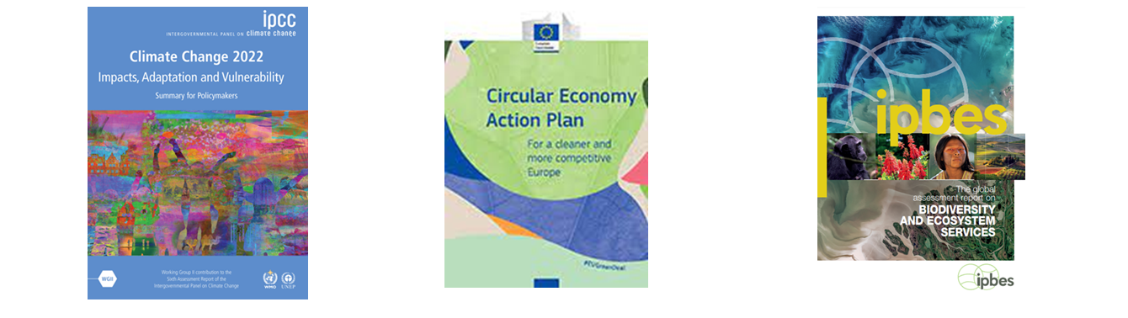
Instrument za trajnostno javno naročanje in zeleno javno naročanje
RAZOGLIČENJE
KROŽNO GOSPODARSTVO
BIODIVERZITETA

Slide 41
Zeleno javno naročanje v evropski politiki
Zaradi teh razlogov se je zanimanje Evropske unije za zeleno javno naročanje sčasoma razvilo v šestih fazah:
uvajanje zelenega javnega naročanja: 2001–2004;
oblikovanje političnega okvira za zeleno javno naročanje: 2004–2008;
spodbujanje uvedbe zelenega javnega naročanja: od 2009
okrepitev političnega konteksta: 2010–2014;
vključitev zelenega javnega naročanja v kontekst krožnega gospodarstva (2014–danes), evropskega zelenega dogovora in načrta za okrevanje (ang. Recovery Plan);
Zeleno javno naročanje je v središču načela DNSH (ang. Do No Significant Harm), ki je vključeno v okoljsko taksonomijo in državni načrt za okrevanje in odpornost (PNRR).
Notes:
Evropsko zanimanje za zeleno javno naročanje se je od leta 2001 razvijalo skozi šest faz, od prostovoljnega pristopa do osrednjega pomena za Evropski zeleni dogovor in Akcijski načrt za krožno gospodarstvo.

Slide 42
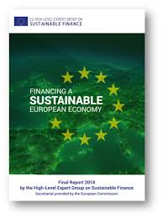
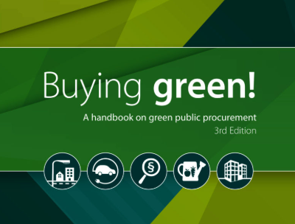


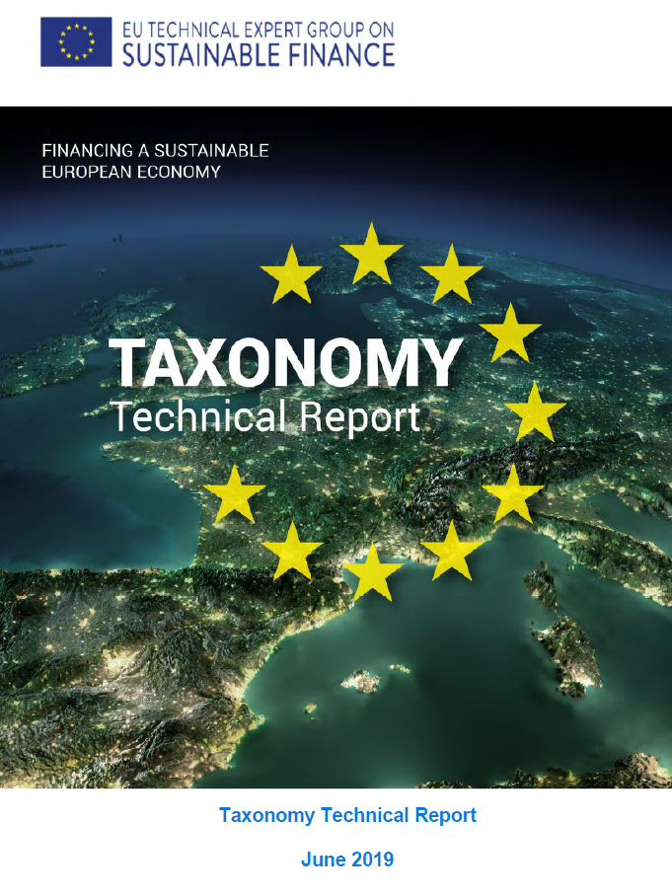
10 ključnih dokumentov
Pravni določbi Evropske komisije COM(2001) 274 in COM(2001) 566;
Integrirana politika proizvodov in nacionalni akcijski načrti;
Priročnik „Kupujte zeleno!“ (ang. Buying Green!)
Pravna določba Evropske komisije COM(2008) 400: Javna naročila za boljše okolje (in COM(2017) 572), Strategija Evropa 2020;
Krožno gospodarstvo;
Socialno javno naročanje;
Evropski zeleni dogovor;
Zeleni dogovor in trajnostno financiranje;
DNSH (ang. Do No Significant Harm) in PNRR

Slide 43

Kupujte zeleno!
Priročnik „Kupujte zeleno!“ (ang. Buying Green!) je bil doslej izdan v treh izdajah: leta 2004, 2011 in 2016.
Priročnik ponazarja možnosti uvajanja zelenega javnega naročanja, ki so na voljo v okviru smernic za javno naročanje.
Priročnik pomaga javnim organom pri načrtovanju in uvajanju zelenega javnega naročanja.
Vsebuje praktično razlago možnosti, ki jih ponuja zakonodaja EU, in prikazuje preprost in učinkovit pristop, pri čemer ponazarja tudi dobre prakse.
Notes:
EU zagotavlja praktične priročnike v pomoč organom. Priročnik »Kupujte zeleno!« pojasnjuje, kako uporabljati okoljska merila v okviru zakonodaje EU.

Slide 44

Družbeno odgovorno javno naročanje
Druga izdaja (2021) priročnika Evropske unije „Kupujte socialno“ spodbuja „družbeno odgovorno javno naročanje, katerega cilj je doseči pozitivne družbene učinke“. Ti cilji so:
spodbujanje pravičnih zaposlitvenih možnosti in socialne vključenosti (zaposlitvene možnosti za mlade in starejše delavce, enakost spolov, socialna vključenost in zaposlitvene možnosti za invalide),
ustvarjanje priložnosti za socialno gospodarstvo in socialna podjetja,
spodbujanje ustreznih delovnih pogojev,
zagotavljanje spoštovanja socialnih pravic in pravic delavcev,
dostopnost in ustrezna zasnova za vse,
spoštovanje človekovih pravic in etičnih vprašanj trgovanja,
„poenostavljena ureditev“ za zagotavljanje visokokakovostnih socialnih, zdravstvenih, izobraževalnih in kulturnih storitev.
Notes:
Vodnik »Kupujte socialno« (2021) se osredotoča na doseganje pozitivnih družbenih učinkov, kot so enakost spolov in zaposlitvene možnosti za ranljive delavce.

Slide 45
Evropski zeleni dogovor
V sporočilu Komisiji „Naložbeni načrt za trajnostno Evropo. Naložbeni načrt za evropski zeleni dogovor“ (21/2020) je navedeno: „Komisija bo predlagala minimalna obvezna zelena merila ali cilje za trajnostno javno naročanje v zakonodaji o sektorskih pobudah, financiranju EU ali specifičnih proizvodih. Ta minimalna merila bodo ustvarila učinkovito skupno opredelitev zelenega javnega naročanja. (...) Hkrati bi morali javni naročniki, kadar je to mogoče, uporabljati metode življenjskega cikla.
Tri pomembne točke:
sprejetje obveznih minimalnih zelenih meril ali ciljev za trajnostno javno naročanje v zakonodaji o sektorskih pobudah, financiranju EU ali specifičnih proizvodih.
Sprejetje skupne opredelitve zelenega javnega naročanja.
Razširitev metodologij vrednotenja stroškov življenjskega cikla.
Notes:
Zeleni dogovor si prizadeva, da bi minimalna obvezna zelena merila postala standardni del zakonodaje in financiranja EU. S tem se dejansko vzpostavlja skupna opredelitev zelenega javnega naročanja v vseh državah članicah.

Slide 46

3. Evropski instrumenti za diseminacijo zelenega javnega naročanja

Slide 47
Evropski instrumenti za diseminacijo zelenega javnega naročanja
Nacionalni akcijski načrt za zeleno javno naročanje
Merila EU za zeleno javno naročanje
Cilj zelenega javnega naročanja
Kazalniki spremljanja
Krožno gospodarstvo
23 od 27 držav
20 meril EU za zeleno javno naročanje
50 %
zeleni/
skupni nakupi
CE indikator št. 2
Evropski priročnik
Notes:
EU podpira zeleno javno naročanje z več orodji: nacionalnimi akcijskimi načrti (ki se izvajajo v 23 od 27 držav), 20 sklopi posebnih meril EU za zeleno javno naročanje in splošnim ciljem, da bi bilo 50 % vseh nakupov zelenih.

Slide 48

Nacionalni akcijski načrt za GPP
Pravna določba Evropske komisije COM(2003) 302 o integrirani politiki proizvodov je pozvala države članice, naj „sprejmejo javno dostopne akcijske načrte za vključevanje okoljskih zahtev v javno naročanje“.
Sprejeti nacionalni akcijski načrti: 23
Avstrija, Belgija, Bolgarija, Ciper, Hrvaška, Češka republika, Danska, Finska, Francija, Nemčija, Grčija, Irska, Italija, Latvija, Litva, Malta, Nizozemska, Poljska, Portugalska, Slovaška republika, Slovenija, Španija, Švedska
Nacionalni akcijski načrti v pripravi: 4
Estonija, Luksemburg, Romunija, Madžarska
Sistemi spremljanja: 11 sprejetih

Slide 49
Merila EU za zeleno javno naročanje
Pravna določba Evropske komisije o javnih naročilih za boljše okolje (COM(2008) 400) določa skupna evropska merila (merila zelenega javnega naročanja), ki:
so opredeljena na podlagi analize življenjskega cikla (osnovni dokumenti) in večdeležniško izmenjevanje,
zagotavljajo opredelitev in področje uporabe
opredeljujejo najpomembnejše vplive na okolje (okoljski vidiki in pristop zelenega javnega naročanja)
opredeljujejo merila za zeleno javno naročanje: temeljna in splošna
opisujejo sisteme preverjanja
izračunajo stroške življenjskega cikla
Notes:
Merila EU niso arbitrarna; temeljijo na analizi življenjskega cikla (LCA). Opredeljujejo obseg izdelka, opredeljujejo glavne vplive na okolje in zagotavljajo sisteme preverjanja, s katerimi lahko organi dokažejo, da kupujejo trajnostno.

Slide 50
Merila EU za zeleno javno naročanje:
20 skupin izdelkov in storitev
Čistila in storitve čiščenja
Kopirni in grafični papir
Barve, laki in prometni znaki
Električne in elektronske naprave v zdravstvu
Električna energija
Živila, „catering“ in prodajni avtomati
Notranja oprema
Notes:
EU je določila merila za 20 specifičnih kategorij, od čistilnih sredstev in električne energije do hrane, prometa in podatkovnih centrov.

Slide 51
Merila EU za zeleno javno naročanje:
20 skupin izdelkov in storitev
Podatkovni centri
Naprave za slikanje, potrošni material in tiskarske storitve
Načrtovanje, gradnja in vzdrževanje cest
Sanitarna oprema
Cestna razsvetljava in prometni znaki
Tkanine
Sanitarna keramika in pisoarji

Slide 52
Merila EU za zeleno javno naročanje:
20 skupin izdelkov in storitev
Prevoz
Cestni promet (NOVO)
Infrastruktura za odpadne vode
Ogrevanje vode
Vzdrževanje javnih prostorov
Računalniki, monitorji, tablični računalniki, pametni telefoni (NOVO)
Računalniški centri, strežniške sobe in storitve v oblaku

Slide 53
4. Prednosti trajnostnega javnega naročanja

Slide 54
Prednosti trajnostnega javnega naročanja
Zmanjševanje emisij, onesnaževanja in odpadkov
Krepitev krožnega gospodarstva
Zmanjševanje emisij toplogrednih plinov
Biotska raznovrstnost in varovanje virov
Socialna vključenost, pošteni delovni pogoji in lokalni gospodarski razvoj

Slide 55

4. Nacionalni kontekst – Slovenija

Slide 56
Hvala za pozornost!

Slide 57
Viri
https://www.are.admin.ch/are/en/home/media/publications/sustainable-development/brundtland-report.html
https://www.clubofrome.org/publication/the-limits-to-growth/#:~:text=Published%201972%20%E2%80%93%20The%20message%20of,long%2C%20even%20with%20advanced%20technology.
https://www.un.org/en/conferences/environment/stockholm1972
https://unric.org/it/che-cosa-sono-i-cambiamenti-climatici/
https://asvis.it/goal-e-target-obiettivi-e-traguardi-per-il-2030/
https://sdgs.un.org/2030agenda
https://sdgs.un.org/goals
https://gpp.mase.gov.it/Home/PianoAzioneNazionaleGPP?utm_source=chatgpt.com
https://gpp.mase.gov.it/Struttura-dei-CAM
https://thedocs.worldbank.org/en/doc/e77a9257967cac8b62484c7e8c974e70-0290012024/original/WB-SUSTAINABLE-PROCUREMENT-16574-CH1.pdf
https://procuraplus.org/fileadmin/user_upload/ManualProcura_online_version_new_logo.pdf
https://www.oneplanetnetwork.org/sites/default/files/10yfp_spp_programme_principles_of_sustainable_public_procurement.pdf

